Slide 1
kibana的部署、加入第一条索引数据

Slide 2
ELK
E 就是我们之前讲的elasticsearch
其中K，就是Kibana
一款为 Elasticsearch设计的分析和可视化工具。你可以使用 Kibana 来操作 如增删改查 Elasticsearch 索引中的数据并与之交互

Slide 3
安装kibana
这个地址：
https://github.com/blacktop/docker-kibana-alpine
docker pull blacktop/kibana:7.4
(注意版本要和ES一致、一致、一致、一致、一致、一致)
然后改个tag(太长了不然)
docker tag blacktop/kibana:7.4 kb:74

Slide 4
启动kb
#docker run --init -d --name kb \
-e elasticsearch.hosts="http://192.168.29.135:9200" \
-p 5601:5601 \
kb:74
注意
1、http:// 192.168.29.135 :9200 就是我们的es地址 （请根据你的情况修改，不要写成localhost）
2、注意，启动需要点时间，稍微等待片刻
3、github文档上是elasticsearch.url 需要改成elasticsearch.hosts

Slide 5
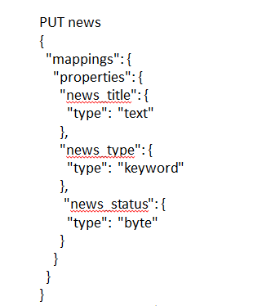
上节课我们创建了Mapping(好比表结构)
GET http://192.168.29.135:9200/news/_mapping

Slide 6
我们用代码 塞入数据
代码很简单
json := `{"news_title":"test1","news_type":"php","news_status":1}`
data, err := client.Index().Index("news").
Id("101").BodyString(json).Do(ctx)
if err!=nil{
log.Fatal(err)
}
fmt.Println(data)

Slide 7
如果你用过之前的版本
在 5.X 版本中，一个 index 下可以创建多个 type；
在 6.X 版本中，一个 index 下只能存在一个 type；
在 7.X 版本中，直接去除了 type 的概念，就是说 index 不再会有 type。

Slide 8
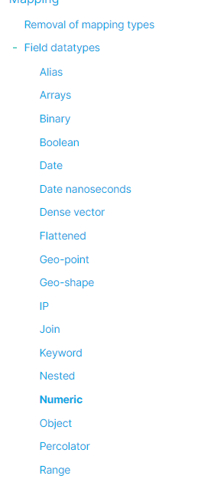
用URL查看
GET http://192.168.29.135:9200/news/_doc/101

Slide 9
欢迎加入我们的QQ群
程序员在囧途教育QQ群
606976586

